Slide 1

LĨNH VỰC PHÁT TRIỂN NHẬN THỨC
Trò chuyện về bạn trai, bạn gái
Lớp: Ghép 5 tuổi Cuông 2

Slide 2

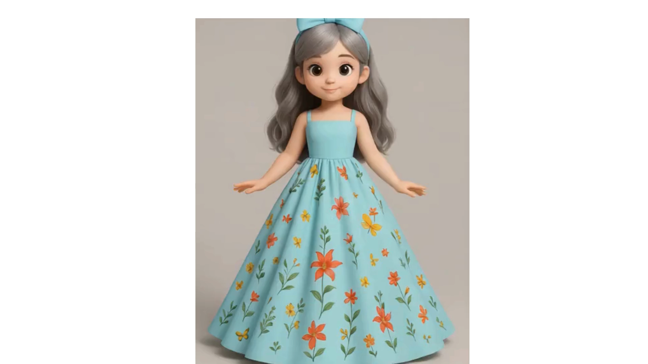
1. Gây hứng thú

Slide 3
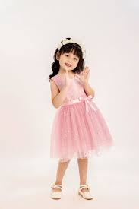
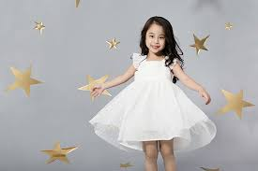
2. Phát triển bài
- Con có nhận xét gì về bạn trong 2 bức ảnh dưới đây?(Tóc, trang phục, giầy,..)

Slide 4
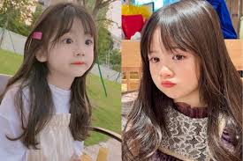
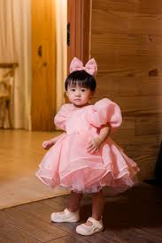
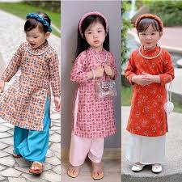
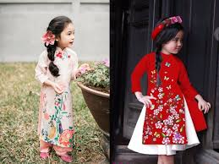
-Các bạn gái thường để tóc dài, tết tóc, mặc váy xinh và đi giày nơ, giày màu hồng,...

Slide 5
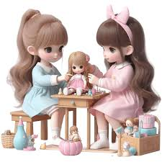
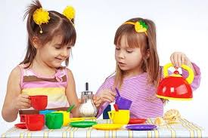
- Các bạn gái chơi đồ chơi như thế nào?

Slide 6
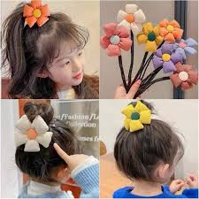

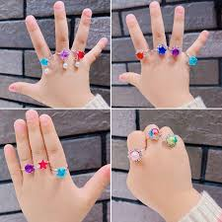
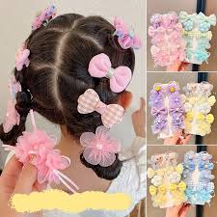
- Còn đồ dùng các bạn gái thì sao?

Slide 7
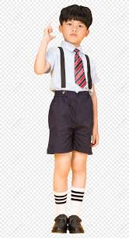
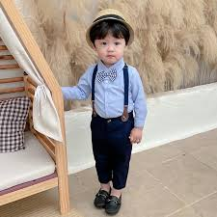
- Con có nhận xét gì về các bạn dưới đây?

Slide 8
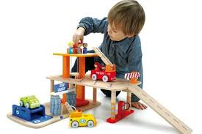
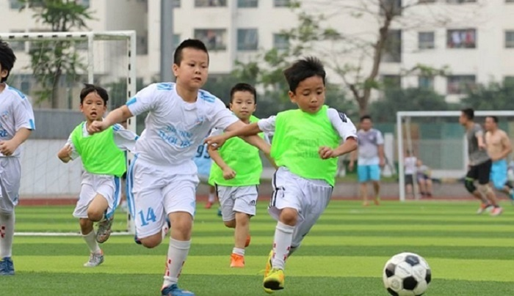
-Các bạn trai thường chơi đồ chơi gì?

Slide 9
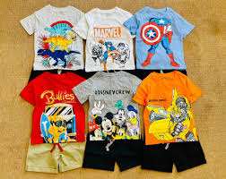
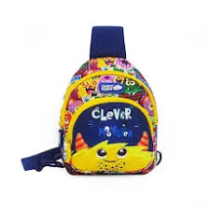
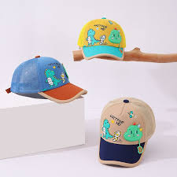
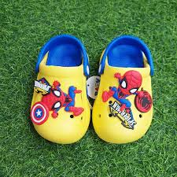
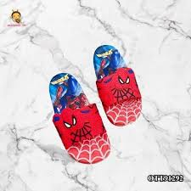
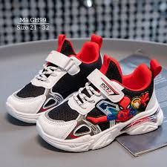
-Đồ dùng bé trai:

Slide 10
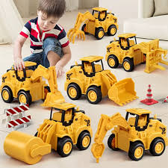
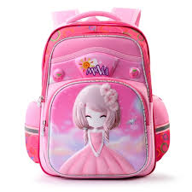
- Sự khác biệt giữa bé trai và bé gái
Bé trai
Bé gái

Slide 11
3. Kết thúc - Trẻ đọc thơ: Bàn tay nhỏ

